Slide 1
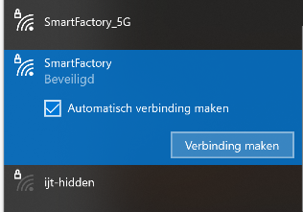
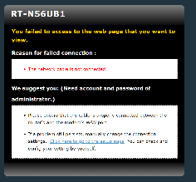

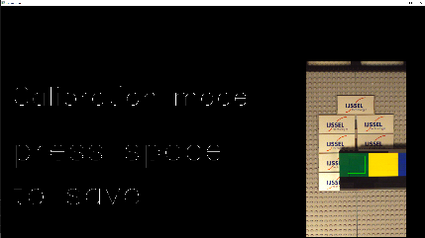
Instructie Smart Industry apparatuur
Pag
1
Opbouw
Opbouw - Module VI: Vision
# | Stap | Opmerking | Foto
1 | Opbouw Medewerker Werkplek: Plaats 4 platen voor het bouw gebied in een 2x2 voor de bodem A Plaats de Aluminium profielen op de aangegeven locaties B Zet 2 extra platen samen met de laptop hierop C Sluit de laptop aan de stroom | Zet de Laptop in deze stap niet aan Als dat wel is gedaan moet stap 5 uitgevoerd worden | Volledige opstelling foto
2 | Opbouw Camera: Maak het Aluminium profiel met de camera vast aan het andere profiel D Verbind de Camera aan de Laptop via de blauwe USB-kabel E Zet nu de Laptop aan Haal het Lens Klepje er af F | Zet de laptop alleen pas aan wanneer de USB-kabel in de laptop zit | Mounting point Blauwe kabel
3 | Verbinden met de WiFi: G Selecteer het netwerk: ‘SmartFactory’ Wachtwoord: ‘123456789’ Connectie status: ‘Geen internet, Beveiligd’ Sluit het ‘Waarschuwing geen internet’ scherm af H
4 | Als de laptop opgestart is, maar de drie standaard programma’s staan niet open. Ga dan naar: “Opbouw - Module VI: Vision Programma’s” | Standaard drie: I Viewer Portal OBS Python Vision
5 | Als het scherm K of L getoond wordt kan deze stap overgeslagen worden Opnieuw Python Laden: Druk op ESC en sluit dan de Console af J Sluit geen van de vensters Open ‘Vision.bat’ op het bureaublad | Kruisje laten zien van de console
6 | Werking van het systeem: Kalibratie: K Volg de instructies op het scherm Druk ‘spatie’ om elke kleur op te slaan Na de 4de kleur ga je naar gebruikers mode Gebruik: L 5 schermen te zien, van links naar rechts: Product instructies, Controle, Vision Selectie, Filters en het Camera Beeld Plaats een product voor de camera Het Controle scherm laat zien wat goed is en wat fout is Wanneer alles goed is wordt de achtergrond groen Als nu het product weggehaald wordt zal het volgend product getoond worden Druk ‘spatie’ om terug naar de kalibratie modus te gaan
A
F
G
I

Slide 2
Instructie Smart Industry apparatuur
Pag
2
Opbouw
Opbouw - Module VI: Vision Programma’s
# | Stap | Opmerking | Foto
1 | Opstarten Viewer Portal: Start ‘ViewerPortal.exe’ op A Druk Windows + D Druk ALT + TAB Viewer Portal is nu verkleint B | Zorg dat de portal altijd open staat en niet geminimaliseerd is.
2 | Opstarten OBS: Start ‘OBS.exe’ op C Selecteer ‘Viewer Portal’ onder bronnen D Klik op ‘Filters’ E Selecteer ‘Virtual Camera’ F Klik op ‘Start’ G Sluit het venster met de Virtual Camera, niet OBS | Als bij stap e) de start knop niet verandert in stop moet de laptop opnieuw opgestart worden en begin je weer bij stap 1
3 | Opstarten Vision: Start ‘Vision.bat’ op H Wacht totdat de camera opgestart is, dit gebeurt automatisch Vision module is klaar voor gebruik
A
Afbouw - Module VI: Vision Programma’s
# | Stap | Opmerking | Foto
1 | Afsluiten Laptop: Klap de Laptop dicht, hij gaat automatisch in Sluimermodus Haal de oplader en USB-kabel uit de laptop De laptop kan nu opgeruimd worden | Druk niet via Windows op afsluiten of slaapstand
2 | Afbouw Camera: Haal de USB-kabel uit de Camera Demonteer het Camera Profiel via deze twee schroeven A | Bewaar de schroeven door ze niet volledig los te draaien
3 | Afbouw Medewerker Werkplek De twee bovenste platen kunnen samen met het Profiel eraf B Nu kunnen de vier basis platen opgeruimd worden C

